Slide 1
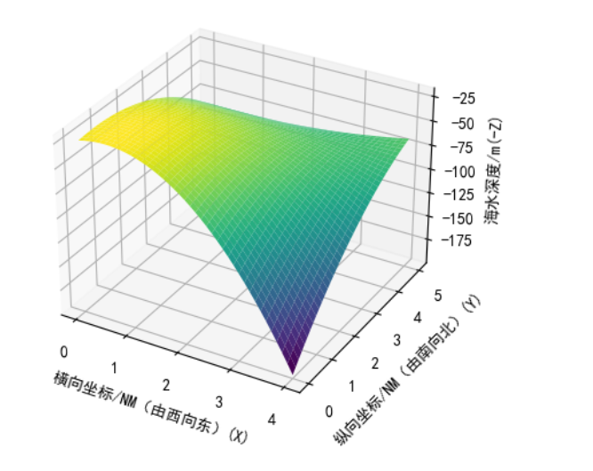
A
B
E
C

Slide 2
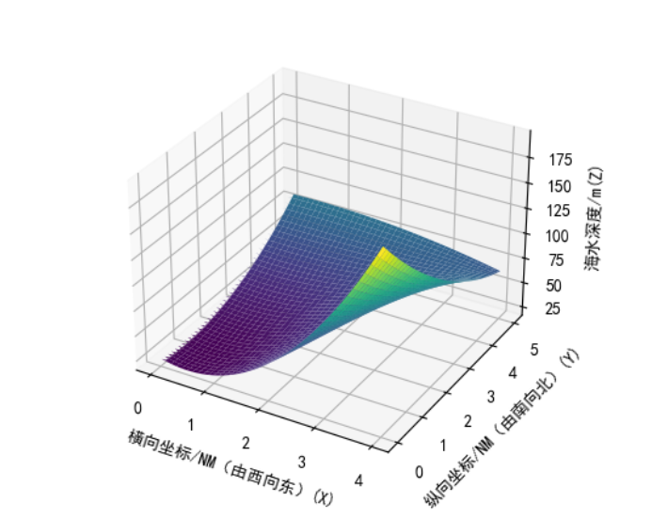
H
F
G

Slide 3
H
F
北
A
西
东
G
B
C
南

